Slide 1

PLANT CLASSIFICATION
Febriana Dwi Wahyuni, M.Si.

Slide 2

Bryophyta (non-vascular)
Plant Classification
Pteridophyta
Tracheophyta (vascular)
Gymnospermae
Spermatophyta
Angiospermae
Notes:
Pteridophyta atau cormophyta

Slide 3
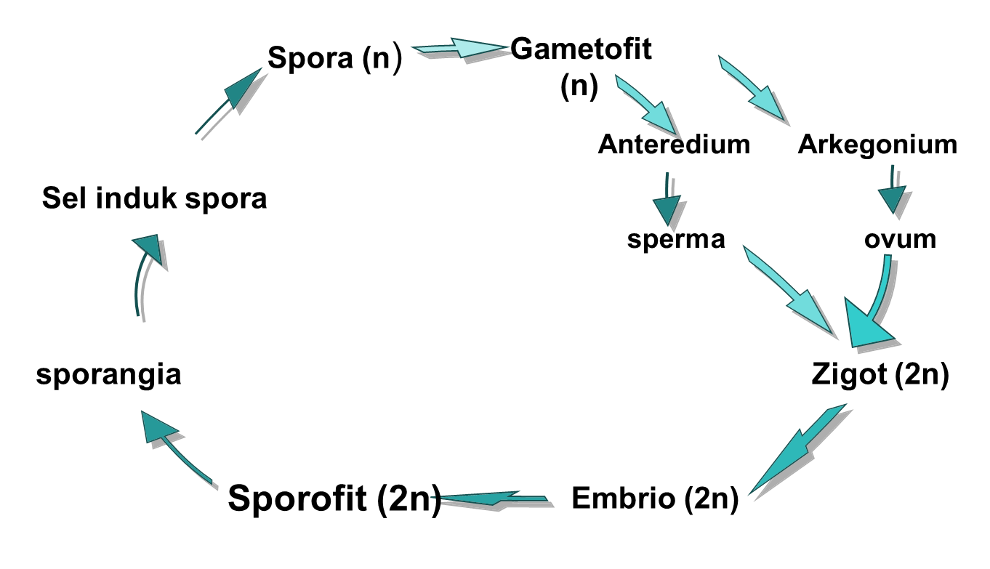
Plant’s Life Cycle
Notes:
Spora adalah satu atau beberapa sel (bisa haploid ataupun diploid) yang terbungkus oleh lapisan pelindung. Sel ini dorman dan hanya tumbuh pada lingkungan yang memenuhi persyaratan tertentu, yang khas bagi setiap spesies. Fungsi spora sebagai alat persebaran mirip dengan biji.
Sporangium adalah tempat pembentukan spora. Sporangium bisa terdiri dari satu sel atau bisa juga merupakan multisel.
Sporofit adalah suatu fase pada makhluk hidup (tumbuhan paku), di mana pada fase ini terjadi pembentukan spora.

Slide 4
BRYOPHYTA

Slide 5

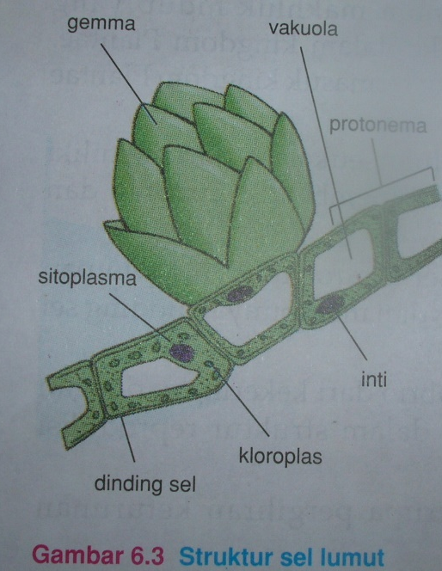
TUMBUHAN LUMUT
CIRI-CIRI :
Merupakan peralihan tumbuhan berkormus dan bertalus.
Tubuh terdiri dari batang, daun dan rizoid.
Kosmopolit.
Hidup di tempat lembab.
Notes:
Tumbuhan kormus : tumbuhan yg mempunyai akar, batang, dan daun sejati,
Tumbuhan Tallus : tidak memiliki akar, batang, dan daun sejati. Tumbuhan ini tidak dapat dibedakan mana akar, batang, dan daun karena tidak memiliki organ yang sejati.Kosmopolit : tumbuhan yg penyebarannya ada dimana-mana
Rizoid : Semacam akar yang berfungsi sebagai alat pelekat dan penyerap air
gemma adalah alat reproduksi vegetatif pada lumut dan lumut kerak. Gemma adalah mangkok berupa kuncup yang mengandung banyak lumut kecil

Slide 6
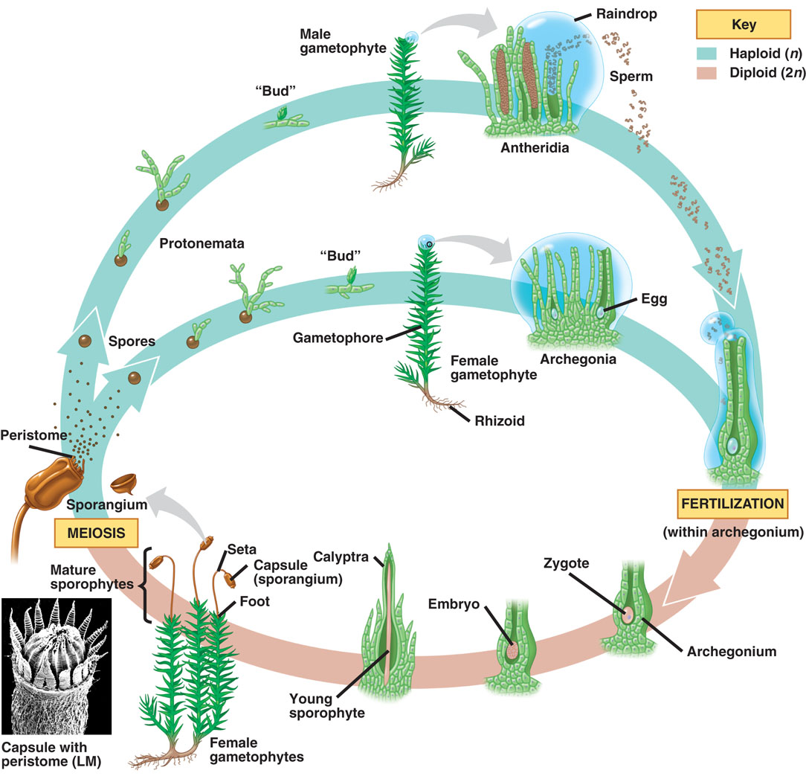
Metagenesis Tumbuhan Lumut
Notes:
Metagenesis lumut diawali dengan berkecambahnya spora bila jatuh di daerah yang cocok dengan habitat hidupnya yang kemudian tumbuh menjadi protalium (protonema). Protonema (tahap perkembangan dari spora tumbuhan lumut (dalam metagenesis lumut) yang sudah mengakhiri dormansi) ada yang berhasil tumbuh besar dan ada pula yang tidak berhasil tumbuh hal ini terjadi karena banyak faktor.
Pada protonema atau lumut muda terdapat kuncup yang tumbuh dan berkembang menjadi tumbuhan lumut dewasa (tumbuhan gametofit). Dan pada tumbuhan lumut (gametofit) akan terbentuk alat kelamin betina (arkegonium) dan alat kelamin jantan (anteridium). alat kelamin betina menghasilkan ovum dan alat kelamin jantan menghasilkan spermatozoid.
Proses pembuahan ovum oleh spermatozoid akan menghasilkan zigot yang nantinya akan berkembang menjadi embrio. Embrio ini yang selanjutnya akan tumbuh menjadi sporogonium atau sporofit. Yang kemudian sporofit akan membentuk sporogonium yang terdapat spora. Dan spora akan terkumpul dalam kotak spora (sporangium). Yang kemudian spora bila jatuh di tempat yang lembap dan sesuai dengan habitatnya spora akan tumbuh menjadi protonema dan protonema yang akan tumbuh menjadi tumbuhan lumut dan begitu seterusnya.

Slide 7
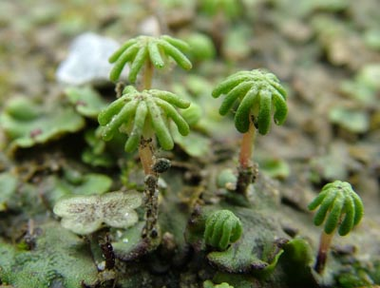
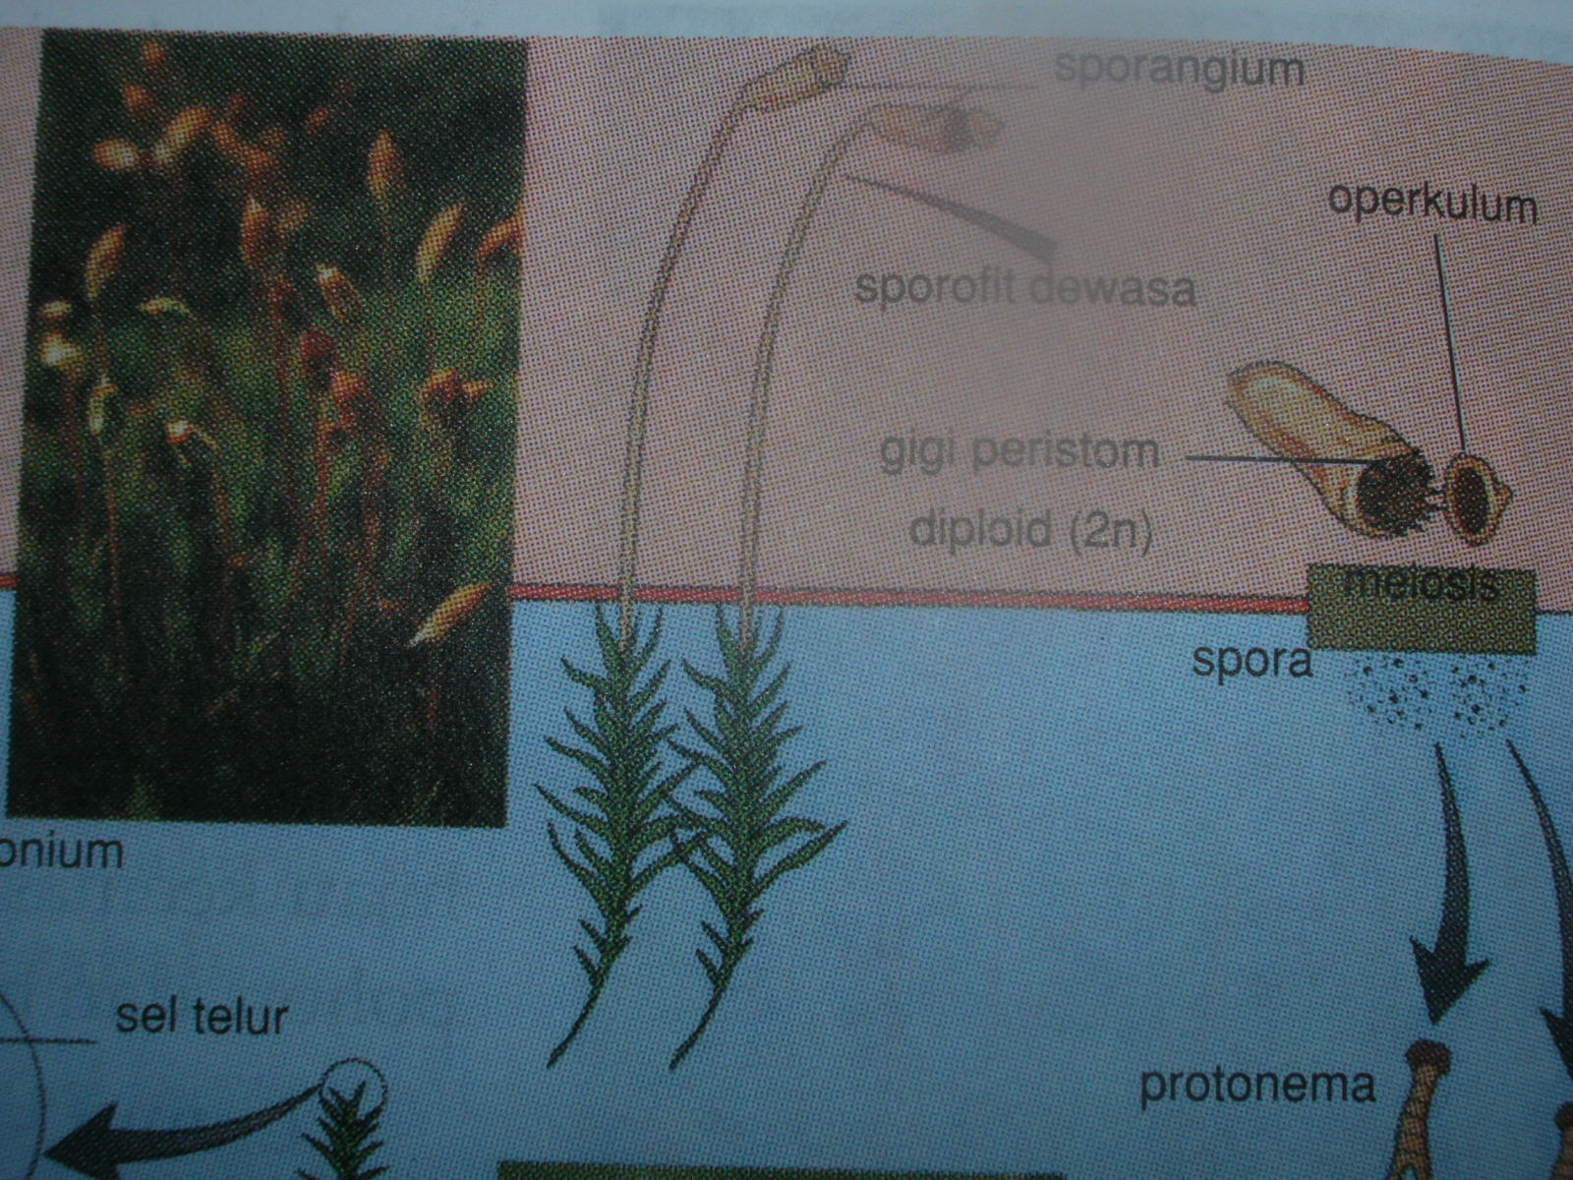
Perbedaan Anteredium dan Arkegonium
ANTEREDIUM | ARKEGONIUM
BERBENTUK TONGKAT | BERBENTUK BOTOL
TIDAK MEMILIKI LAPISAN PELINDUNG | MEMILIKI SEL PELINDUNG
MENGHASILKAN GAMET JANTAN BERFLAGELA (SEL SPERMA) | MENGHASILKAN SATU GAMET BETINA BERUKURAN BESAR (SEL TELUR)
GAMET JANTAN DILEPASKAN | GAMET BETINA MELEKAT

Slide 8
Perbedaan antara Generasi Gametofit dan sporofit pada Lumut Ricciocarpus natans.
Generasi Gametofit
Fase haploid
Terdiri dari batang, daun warna hijau, organ kelamin, dan gamet.
Menghasilkan gamet melalui mitosis.
Hidup bebas
Merupakan fase dominan dalam daur hidup lumut.
Generasi Sporofit
Fase diploid
Terbentuk dari spora yang membentuk tubuh multiseluler yang terbentuk dari zigot.
Menghasilkan spora melalui meiosis.
Tergantung pada gametofit.
Merupakan fase yang pendek dalam daur hidup lumut.

Slide 9
MANFAAT TUMBUHAN LUMUT
Vegetasi Perintis
Penahan Erosi dan Banjir
Penyedia Air pada Musim Kemarau
Sebagai Obat Hepatitis (Marchantia polymorpha)
Sebagai Bahan pembalut (Spagnum sp.)

Slide 10
KLASIFIKASI LUMUT TERDIRI DARI TIGA DIVISI:
Lumut daun (moss)
Lumut hati (liverwort)
Lumut tanduk (hornwort)

Slide 11
Lumut Daun
merupakan lumut sejati.
jumlahnya paling banyak dibandingkan spesies dari dua kelas yang lain
Lumut daun mudah ditemukan di permukaan tanah, tembok, batu-batuan, atau menempel di kulit pohon.

Slide 12
Lumut Daun

Slide 13
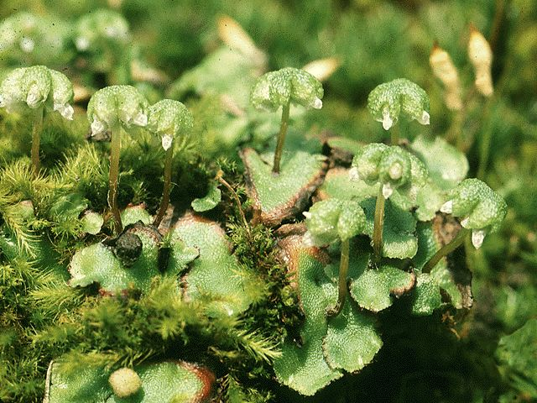
Lumut hati
berbentuk lembaran, pipih, dan berlobus.
Pada umumnya lumut hati tidak berdaun, misalnya Marchantia dan Lunularia.
Tumbuh mendatar dan melekat
pada substrat dengan menggunakan
rizoidnya.
Banyak ditemukan di tanah yang
lembap, terutama di hutan hujan
tropis. Ada juga yang tumbuh di
permukaan air.

Slide 14
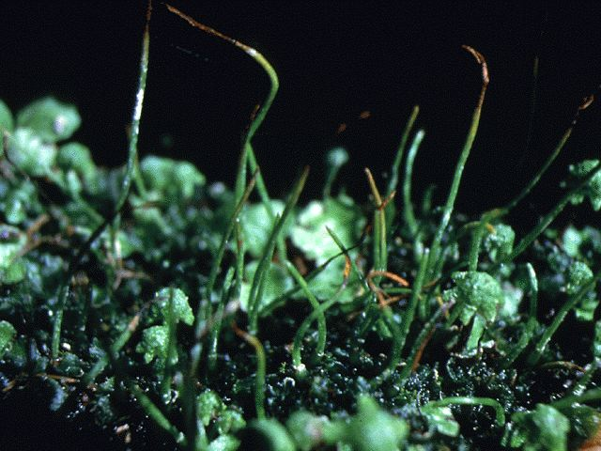
Lumut tanduk
berbentuk seperti lumut hati, tetapi sporofitnya berbentuk kapsul memanjang seperti tanduk dan mengandung kutikula.
Sporofit tumbuh dari jaringan
cawan arkegonium.
Anteridium dan arkegonium
ada yang terletak pada talus
yang sama (berumah satu),
ada yang terletak pada
talus yang berbeda
(berumah dua).

Slide 15
PTERIDOPHYTA

Slide 16
Characteristic of Pteridophyta
Reproduction with spores
Spores is produces in sporangium
Sporangium composed in strobilus, sorus, sinangium
Sperm have flagel, need a water for fertilization
Life cycle:
Dominant sporophytes, free life
Reduce gametophytes, free life
Benefits : ornament plant, orchid media, crafts

Slide 17
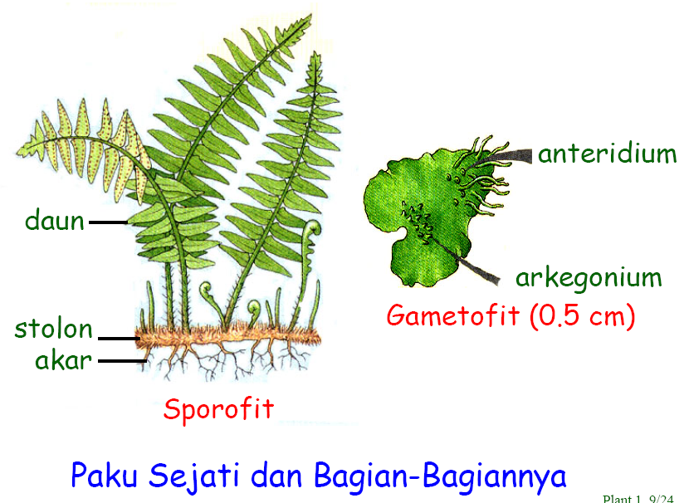

Slide 18
Ada dua jenis daun pada tumbuhan paku (ukuran)
Berdaun kecil (mikrofil)
Daun ini berbentuk kecil – kecil seperti rambut atau sisik, tidak bertangkai dan tidak bertulang daun, belum memperlihatkan diferensiasi sel
Berdaun besar (makrofil)
daun yang bentuknya besar, bertangkai dan bertulang daun, serta bercabang – cabang. Sel – sel penyusunnya telah memperlihatkan diferensiasi

Slide 19
ADA DUA JENIS DAUN TUMBUHAN PAKU (ada tidaknya spora)
Daun fertil / sporofil (penghasil spora)
daun yg berfungsi menghasilkan spora dan pembantu proses fotosintesis.
Daun steril / tropofil(tanpa spora)
daun yg tidak bertangkai dan bersisik

Slide 20
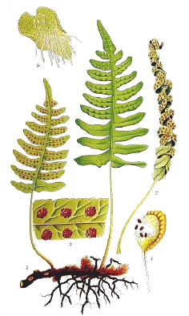
Sporofil
Tropofil
Spora

Slide 21
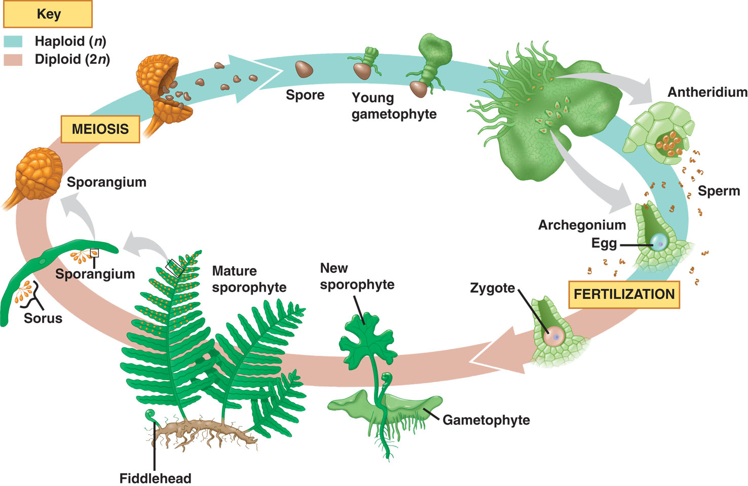
DAUR HIDUP TUMBUHAN PAKU
Notes:
Tumbuhan Paku atau pakis adalah tumbuhan yang memiliki dua fase dalam siklus hidupnya. Dua fase dalam siklus hidup paku ini disebut dengan pergiliran keturunan, yg juga terjadi pada lumut. Fase gametofit akan menghasilkan gamet, sedangkan fase sporofit akan menghasilkan spora. Perbedaan antara pergiliran keturunan lumut dan paku adalah pada perbedaan waktu antara gametofit dan sporofit. Paku memiliki fase sporofit yang dominan sedangkan lumut memiliki fase gametofit yang lebih dominan.

Slide 22
Metagenesis Tumbuhan Paku
A. Generasi Sporofit
Dihasilkan spora
Oleh sporangium pada tumbuhan paku
Berumur lebih lama
Tersebar bebas/angin
Tumbuh menjadi protalium
B. Generasi Gametofit
Dihasilkan gamet
Perkembangan dari protalium
Berumur beberapa minggu
Terjadi fertilisasi→Zygot
Zygot tumbuh menjadi tumbuhan Paku baru.

Slide 23
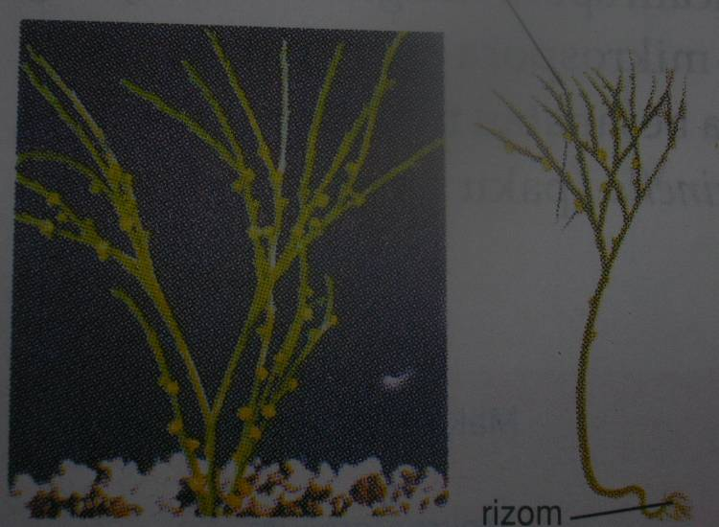
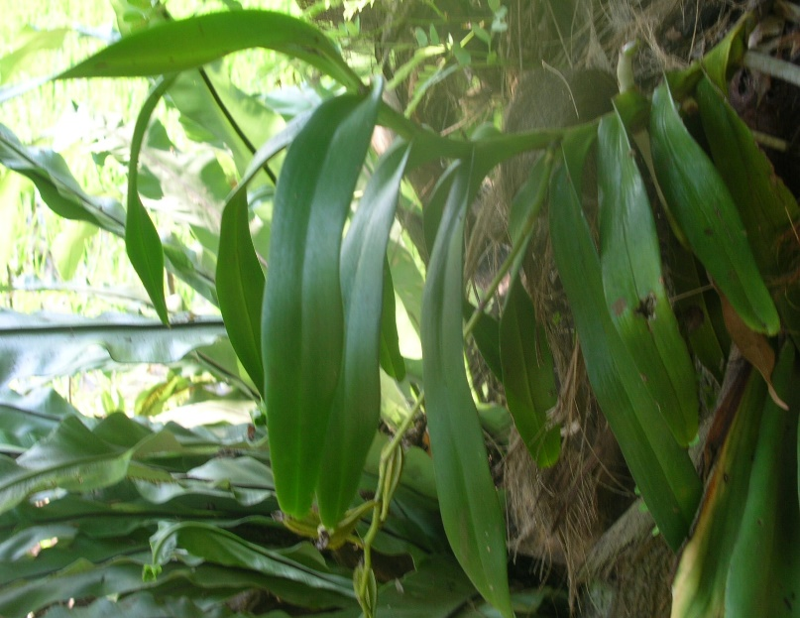
Manfaat Tumbuhan Paku
Fosil tumbuhan Paku berupa batu bara
Sebagai tanaman hias
Berguna untuk obat-obatan
Untuk sayuran
Sebagai media tanam anggrek
Sebagai pupuk hijau.

Slide 24
SPERMATOPHYTA

Slide 25
Karakteristik Spermatophyta
Berkembang biak dengan biji
Biji dihasilkan di dalam buah, atau tidak dalam buah
Sperma umumnya tidak berflagel, tidak perlu air untuk fertilisasi
Siklus hidup :
Generasi sporofit dominan, hidup bebas
Generasi gametofit tereduksi, tidak hidup bebas

Slide 26
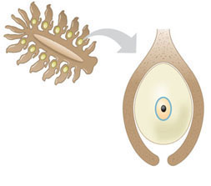

Ciri-Ciri Spermatophyta
Memiliki organ /alat perkembangbiakan berupa biji
Biji dihasilkan oleh bagian bunga atau strobilus.
Integumen
Dinding spora
Carpel/putik
Stigma
Stamen
Anthera
tangkai
Tangkai antera
Ovary
Megasporangium
(2n)
Megaspora (n)
Petal
Sepal
Receptakel
Ovule

Slide 27
SPERMATOPHYTA
GYMNOSPERMAE
ANGIOSPERMAE
CYCADOPHYTA
PINOPHYTA
GNETOPHYTA
GINKGOPHYTA

Slide 28
Karakteristik Gymnospermae
Berkembang biak dengan biji
Biji tidak dilindungi jaringan buah
Struktur reproduksi terdapat pada kerucut (strobilus)
Siklus hidup:
Generasi sporofit dominan, hidup bebas
Generasi gametofit tereduksi, tidak hidup bebas
Manfaat : tanaman hias, bahan makanan, kayu, bahan kertas, terpentin

Slide 29
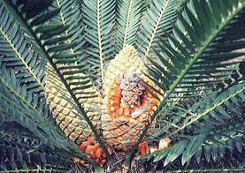
Cycadophyta, Ciri dan Morfologinya
Menyerupai palem, daun tersusun roset batang.
Daun muda tumbuh menggulung, menyerupai tumbuhan paku.
Biji terbuka dan dihasilkan oleh strobilus betina.
Merupakan tumbuhan berumah dua (dioseus).
Strobilus tumbuh pada ujung batang.
Contohnya : Cycas rumphii

Slide 30
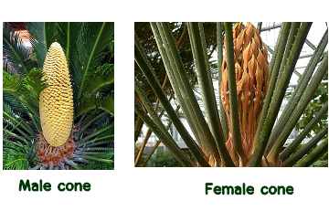
PAKIS HAJI

Slide 31
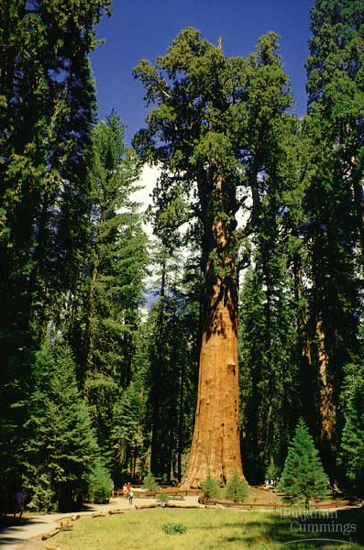
PINOPHYTA
Pohon kayu merah raksasa

Slide 32
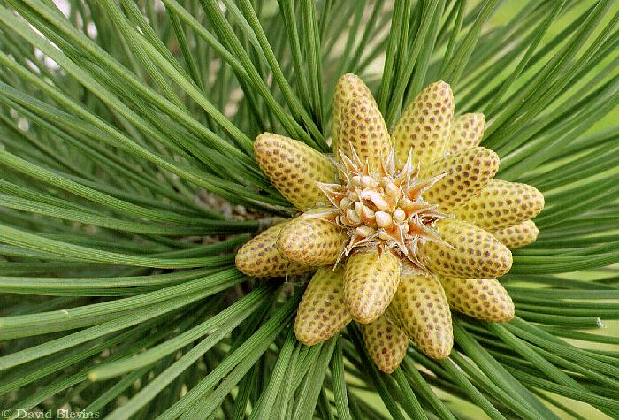
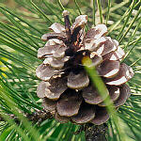
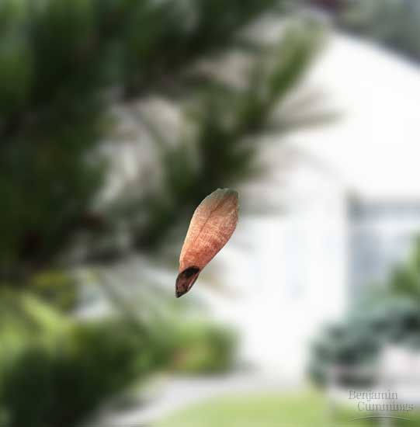
Pinophyta, Ciri dan Bentuk Tubuh
Merupakan tumbuhan gymnospermae yang terbesar dari ukuran sampai jumlah anggotanya.
Selalu hijau sepanjang tahun.
Daun berbentuk jarum, dilapisi lapisan kutikula.
Memiliki alat reproduksi berupa konus (strobilus).
1 Pohon umumnya memiliki 2 konus, konus jantan di ujung cabang, dan konus betina di bawahnya.
Contohnya : Pinus merkusii

Slide 33
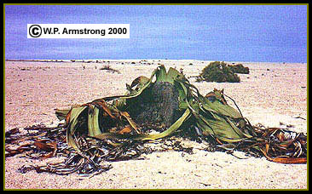
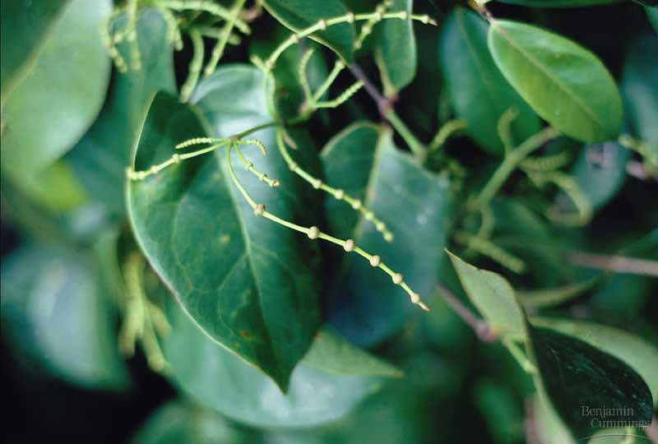
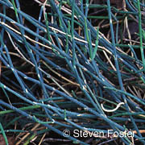
GNETOPHYTA
Bunga berkelamin tunggal (dioseus).
Terdiri dari 3 ordo, yaitu :
Gnetales
Ephedrales
Welwitschiales
Welwitschia
Gnetum gnemon
Ephedra

Slide 34
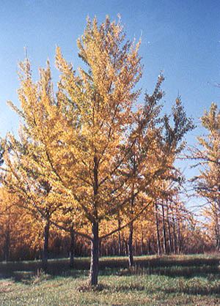
GINKGOPHYTA
Tubuh berupa pohon besar, batang lurus bercabang.
Merupakan tumbuhan berumah dua (dioseus).
Bentuk daun seperti kipas. Tumbuh berkelompok pada cabang batang yang pendek.
Pada musim panas dan semi berwarna hijau, pada musim gugur dan musim dingin berwarna coklat dan daun berguguran.
Bakal biji tidak dilindungi oleh bakal buah.
Hanya tersisa 1 spesies, yaitu
Ginkgo biloba

Slide 35
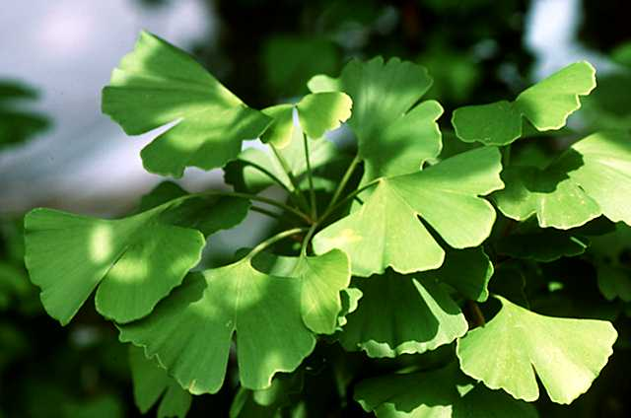
Bentuk Daun Ginkgo biloba
Daun berbentuk kipas

Slide 36
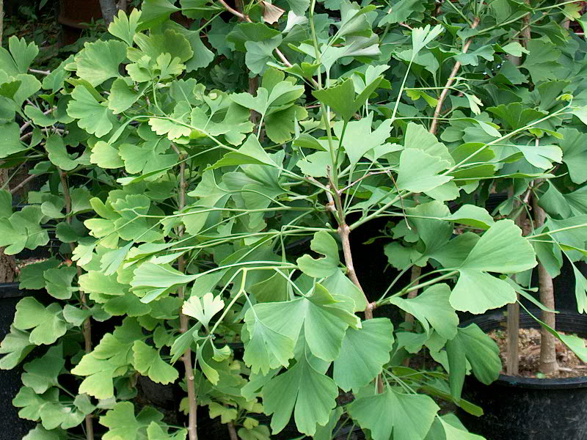
Bentuk Daun Ginkgo biloba

Slide 37
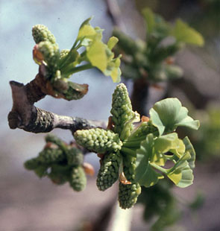
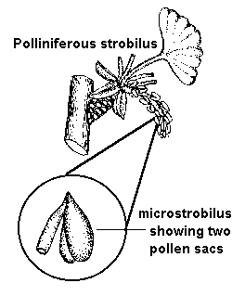
Strobilus Ginkgo biloba

Slide 38
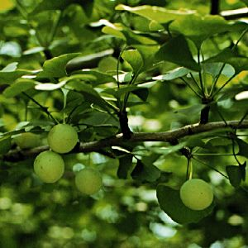
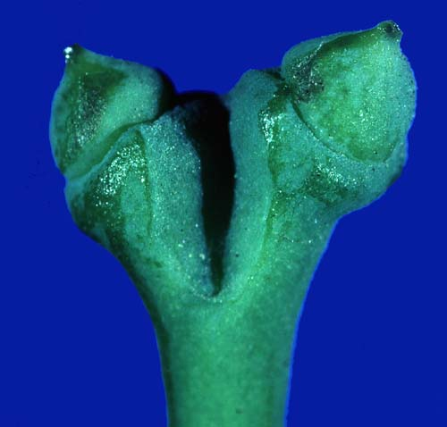
Bakal Biji dan Buah
Bakal biji tidak terlindung buah
Buah

Slide 39
SPERMATOPHYTA
GYMNOSPERMAE
ANGIOSPERMAE
MONOCOTIL
DICOTIL

Slide 40
Karakteristik Angiospermae
Berkembang biak dengan biji
Biji dilindungi jaringan buah
Struktur reproduksi terdapat pada bunga
Siklus hidup:
Generasi sporofit dominan, hidup bebas
Generasi gametofit tereduksi, tidak hidup bebas
Manfaat: bahan pangan, sandang, papan, tanaman hias, obat

Slide 41
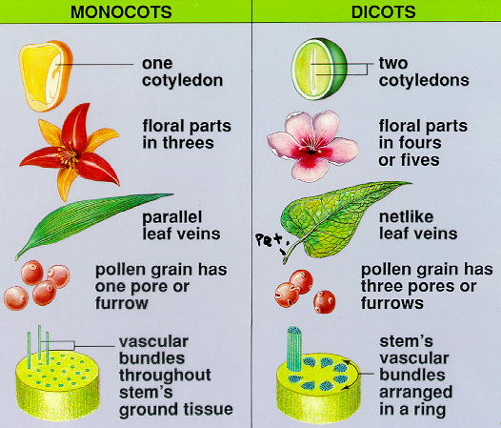
BERKEPING 1
BERKEPING 2
KELOPAK BUNGA
KELIPATAN 3
KELOPAK KELIPATAN
4 ATAU 5
TULANG DAUN
SEJAJAR
TULANG DAUN
BERCABANG
SERBUK SARI MEMILIKI
1 PORI-PORI ATAU LEBIH
SERBUK SARI MEMILIKI
3 PORI-PORI ATAU LEBIH
JARINGAN PENGANGKUT
TERSEBAR PADA BATANG
TAK BERKAMBIUM
JARINGAN PENGANGKUT
TERATUR PADA BATANG
BERKAMBIUM

Slide 42
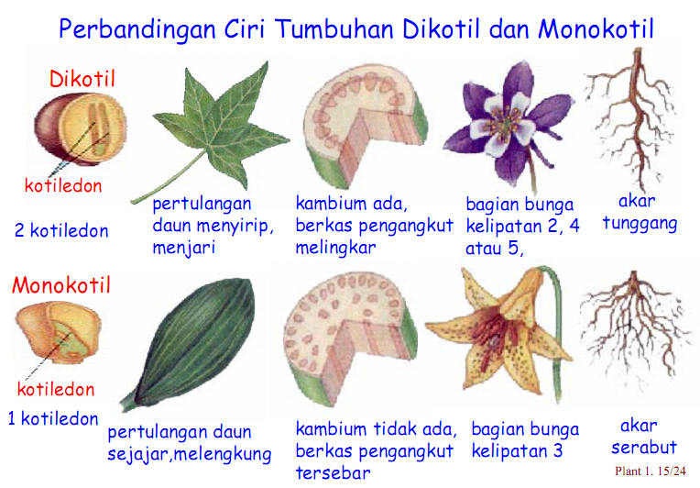

Slide 43
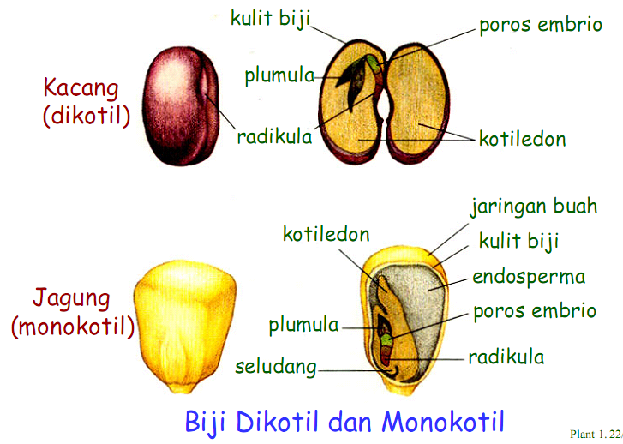
Notes:
Plumula : calon batang
Radikula: calon akar
Kotiledon : daun lembaga

Slide 44
MANFAAT TUMBUHAN BIJI
Sebagai bahan industri kertas
Bahan kerajinan, sebagai bahan industri kertas
Bahan terpentin
Sumber bahan pangan, sandang, papan
Memiliki nilai ekonomi tinggi

